Slide 1






https://github.com/alberto-gi/progetto-hci
LE 5 STECCHE
Fondamenti di Human-Computer Interaction

Slide 2
TABELLA DEI CONTENUTI
Il Team
Il Tema
Risultati del questionario
Interviste
Dati dalle interviste
Conclusioni
01
02
03
04
05
06

Slide 3



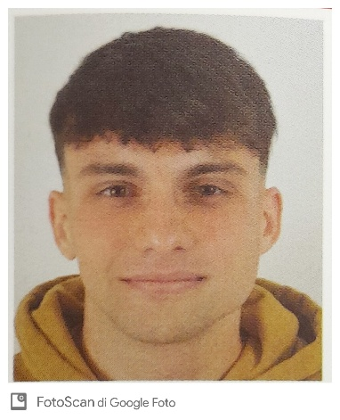

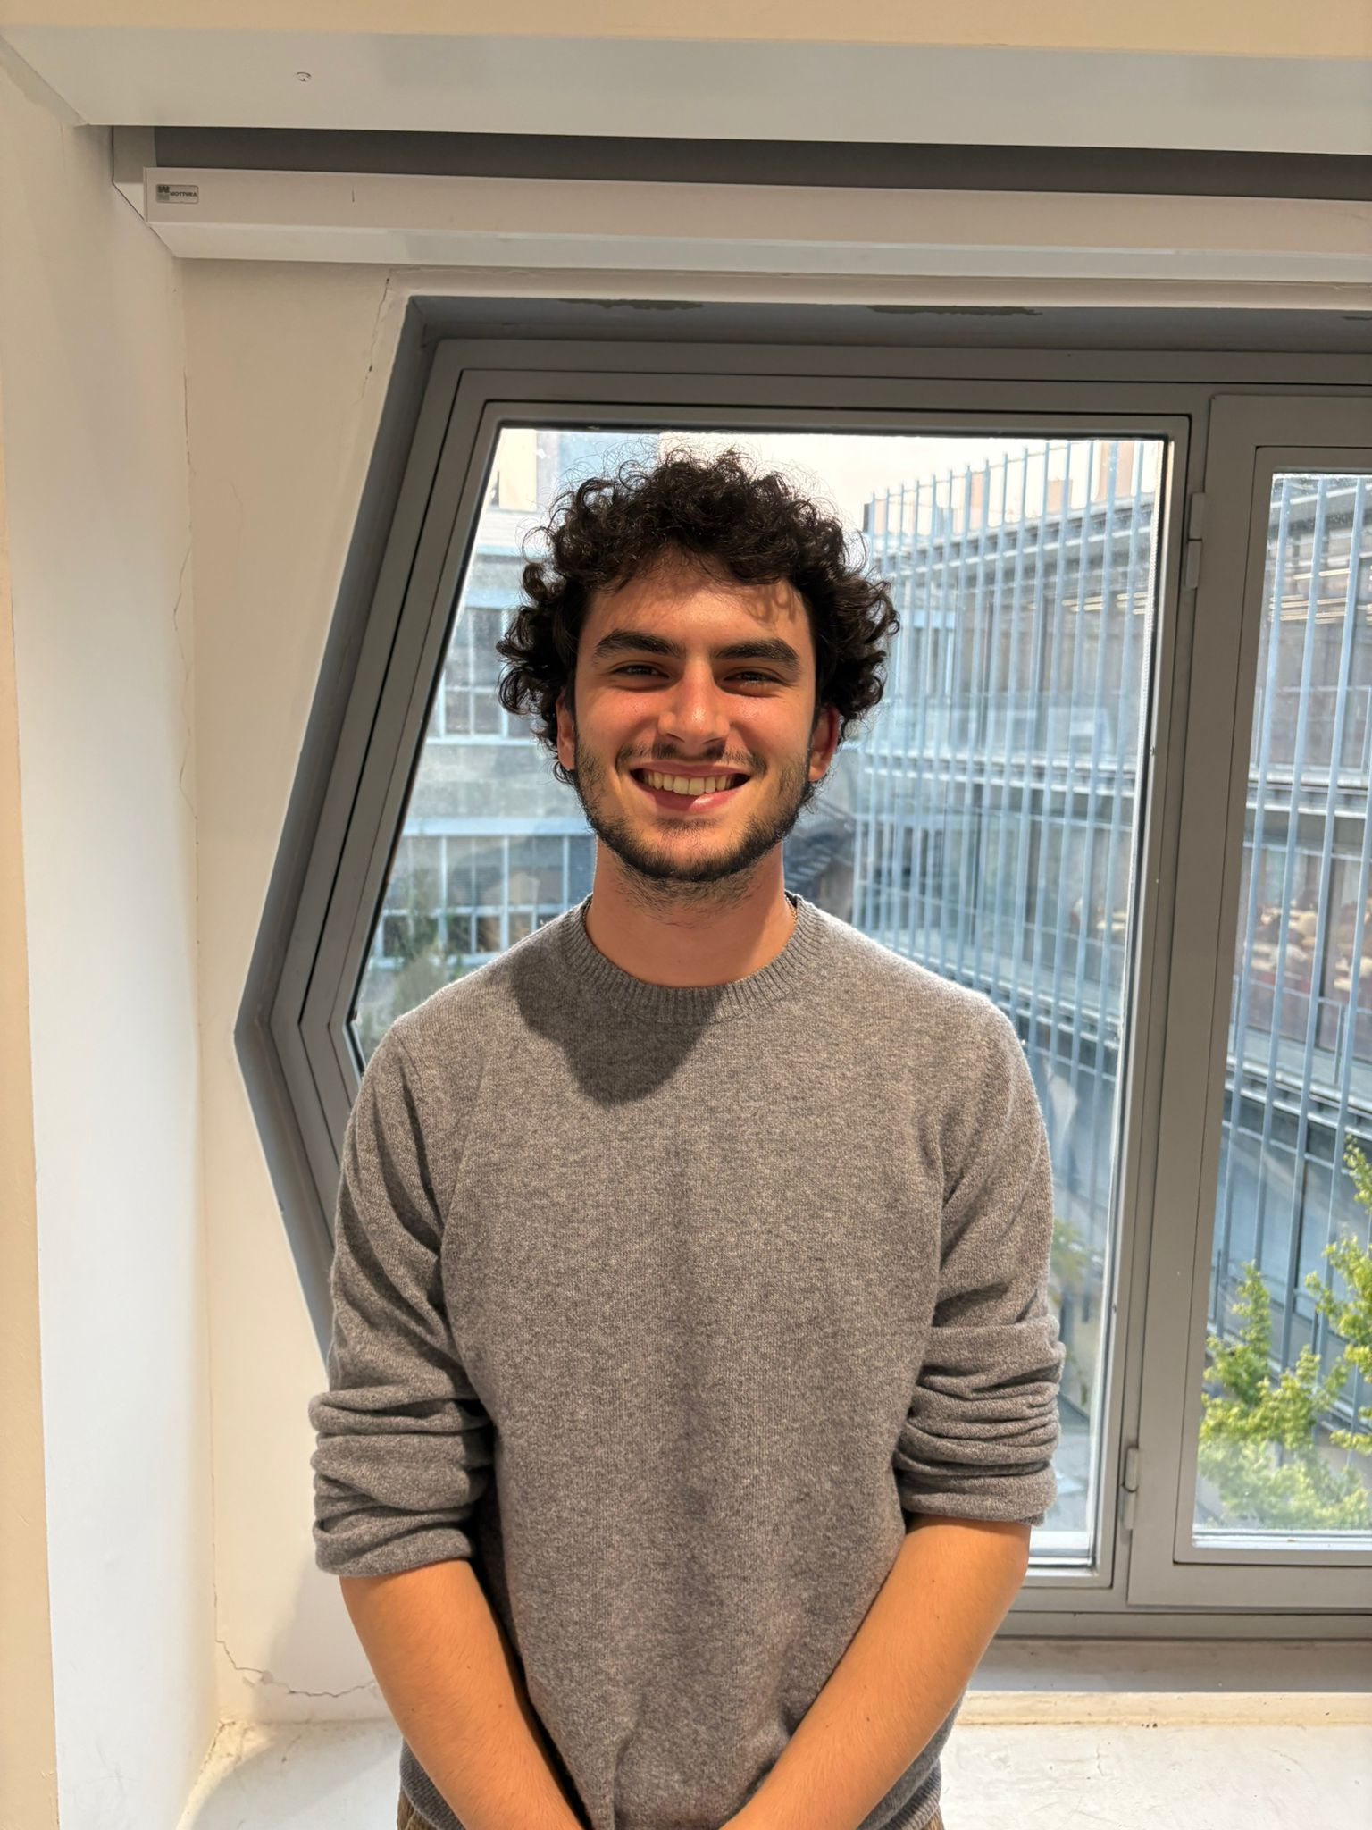

01 IL TEAM
ANTONIO
ALBERTO R.
ALBERTO G.
ENRICO
GIACOMO
NICOLA

Slide 4


02 IL TEMA
LA SCELTA DEL TEMA
Vogliamo rendere lo studio più semplice e meno stressante per gli studenti, usando strumenti tecnologici che li aiutino ad organizzarsi meglio e a sentirsi più sereni nel loro percorso.
PERCHÉ?
I giovani hanno oggi una soglia di attenzione più bassa, e organizzare lo studio è sempre più difficile.
La tecnologia, invece di aiutare, viene spesso vissuta come fonte di distrazione.
Da qui nasce la nostra idea: riportare la tecnologia a supporto dello studio.

Slide 5

03 RISULTATI DEL QUESTIONARIO
L'utilizzo del questionario è stato un passaggio fondamentale
nella fase di raccolta dei dati.
La sua preparazione ci ha chiarito i punti chiave su cui volevamo concentrare l'attenzione, mentre l'analisi delle risposte ricevute
ci ha offerto spunti preziosi da approfondire.
In questo modo, il questionario è stato sia uno strumento di indagine, sia una base per futuri approfodimenti.
Link al questionario:
https://docs.google.com/forms/d/e/1FAIpQLSdb1WUaFM8BLujE531KMBY4Z07wpxuX75TOkh_OmIaQguk4RA/viewform?usp=send_form

Slide 6

UTILIZZO QUESTIONARIO:
I dati raccolti ci hanno guidato nella definizione delle domande per l'intervista.
Dal questionario è emerso che:
Nessuno ha dichiarato di non distrarsi mai con i dispositivi digitali.
Oltre la metà degli studenti fatica a rispettare gli orari di studio prefissati.
Quasi i tre quarti hanno modificato il proprio metodo di studio passando a un nuovo ciclo.
Molti studenti dichiarano di non sapere da dove iniziare quando il materiale da affrontare è molto.
Questi risultati hanno portato ad approfondire il tema dell’organizzazione dello studio, analizzando approcci, tecniche e difficoltà.

Slide 7
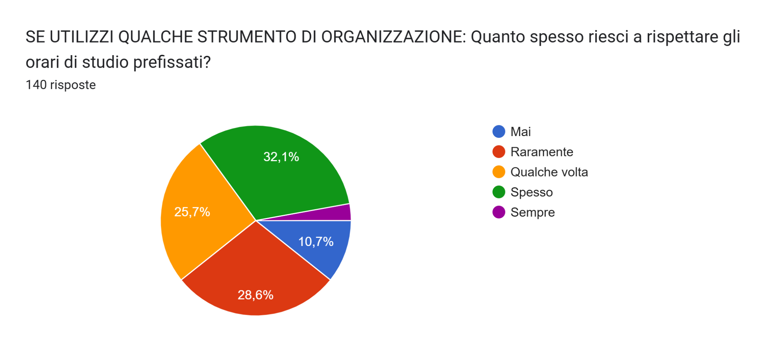
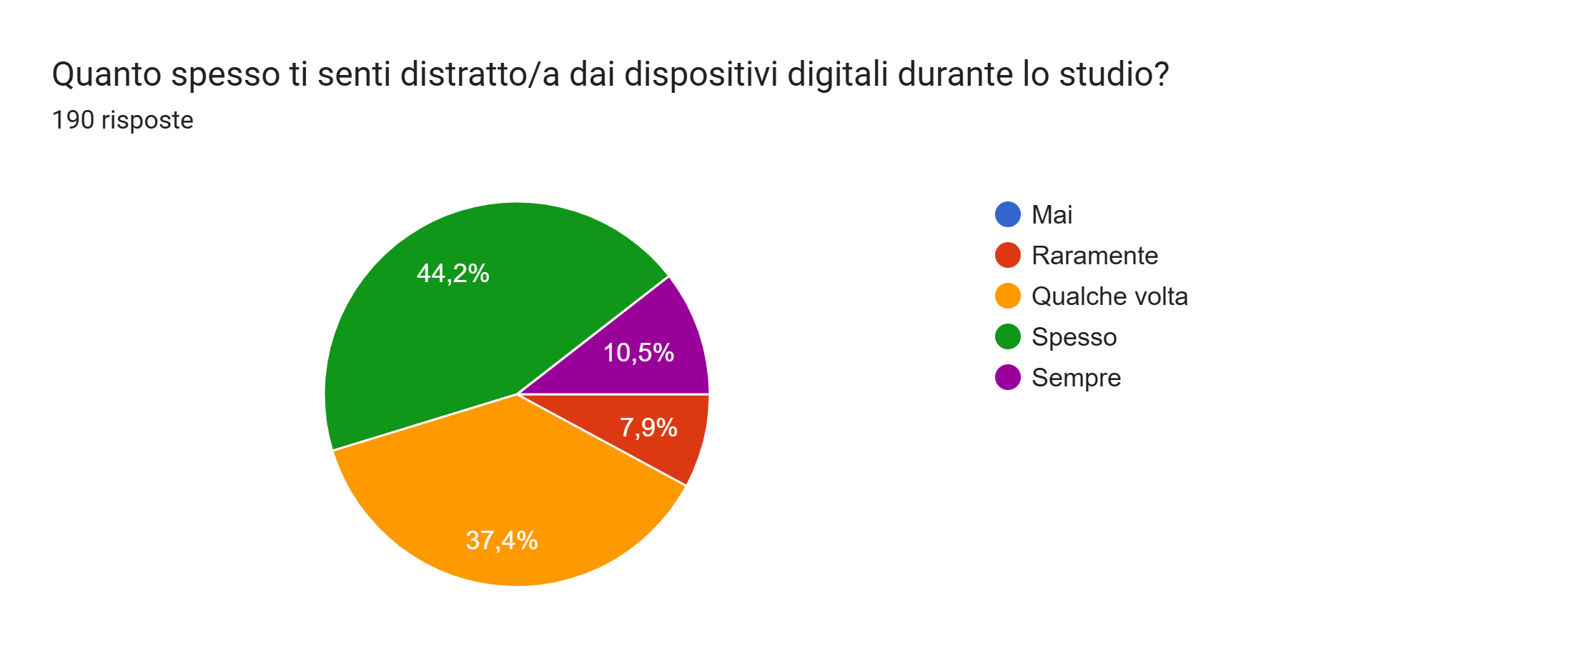
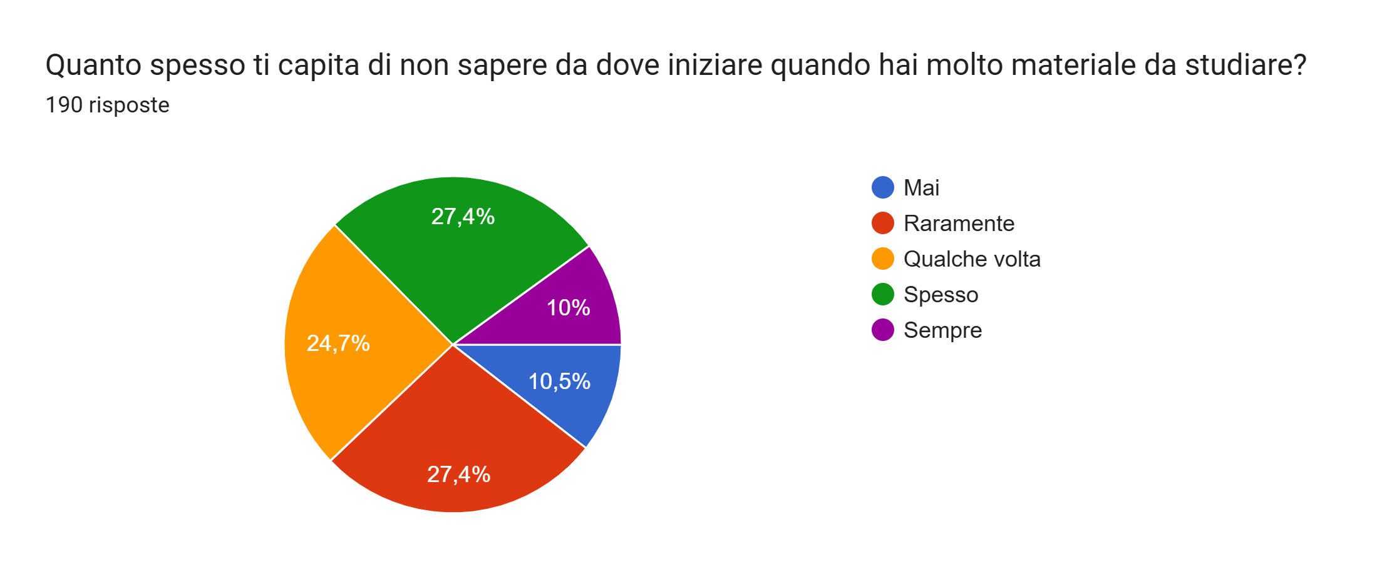

Slide 8
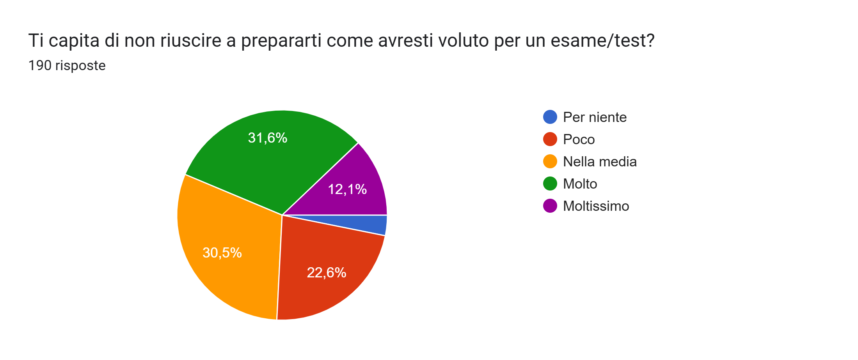
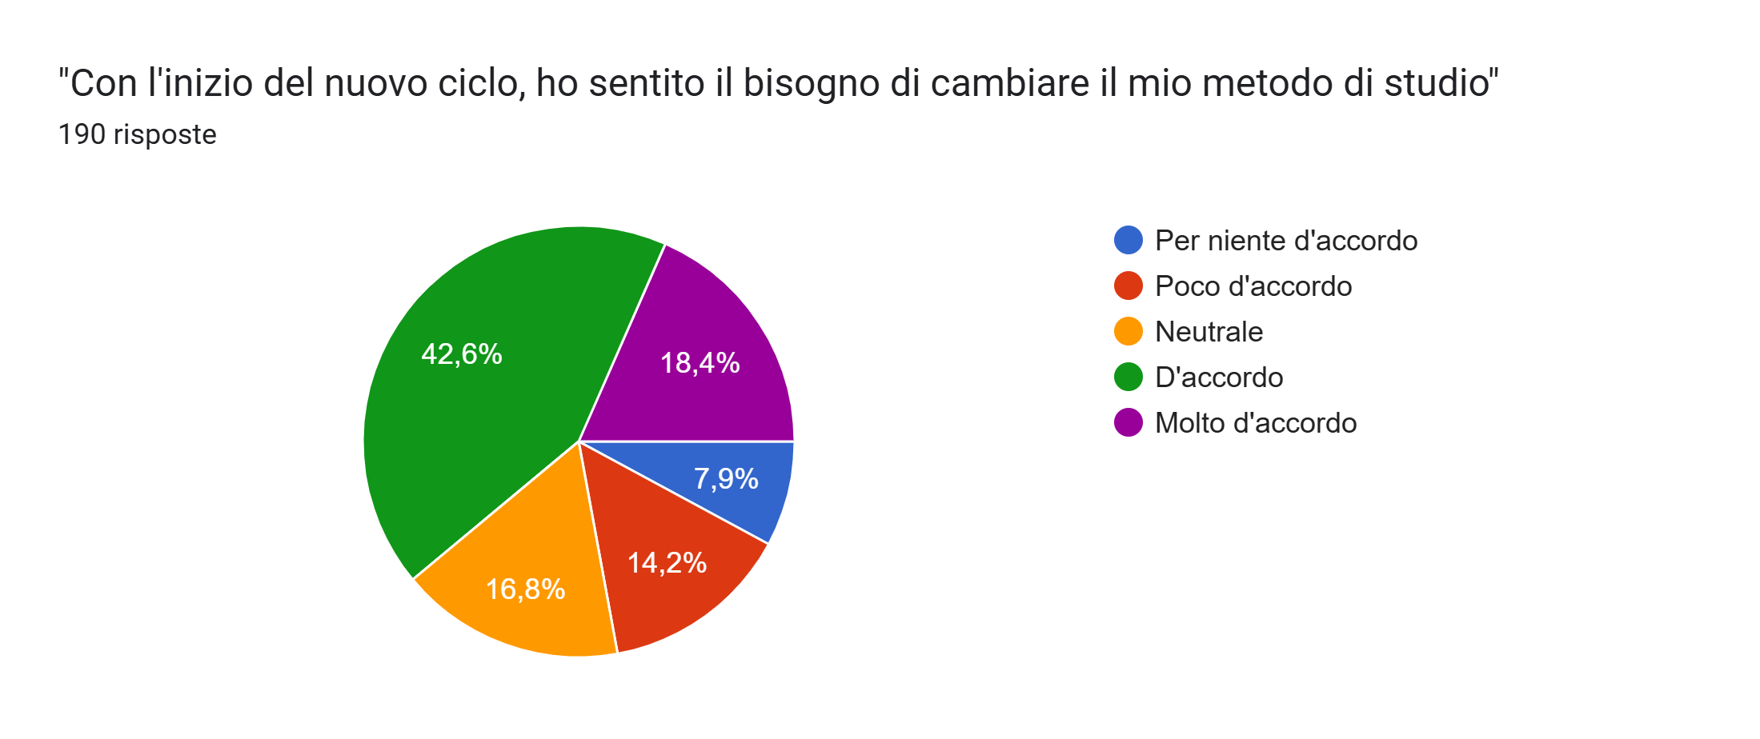

Slide 9
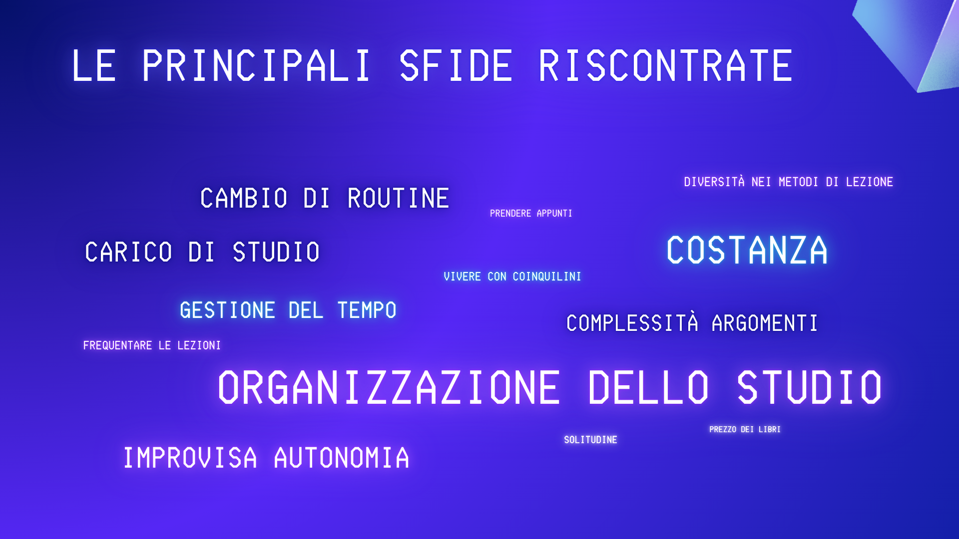
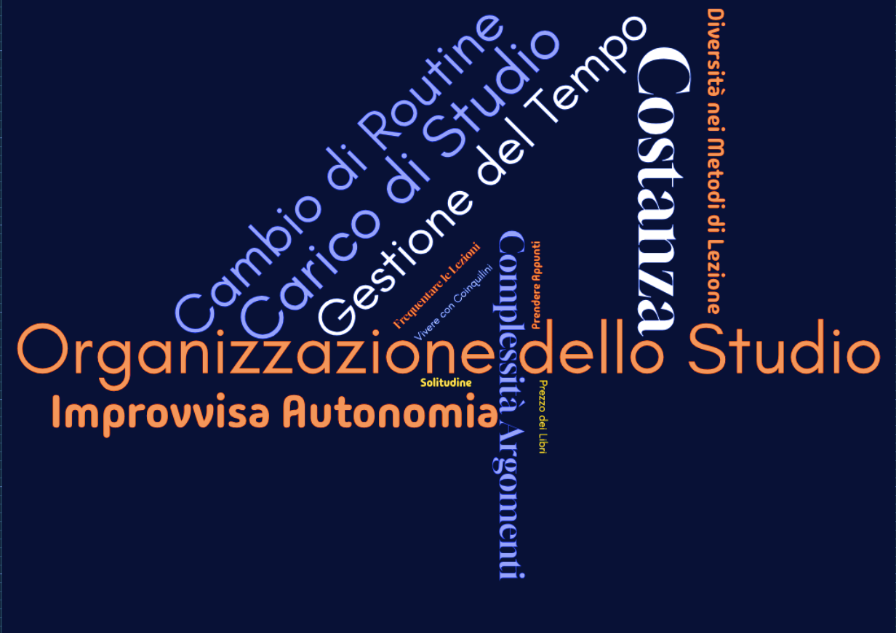
LE PRINCIPALI SFIDE RISCONTRATE
A fianco è riportata una rappresentazione visiva delle risposte raccolte sulle principali difficoltà incontrate dagli studenti nel passaggio dal liceo all’università. Come emerge dai dati, le sfide più significative riguardano l’organizzazione dello studio, indicata dal 35,7% degli studenti, e la gestione del tempo, segnalata dal 26,2%.

Slide 10



04 INTERVISTE

Slide 11




UTENTI
MEDIO
ESTREMO
ESPERTO
7 utenti nel pieno del corso di studi
1 utente che ha appena finito
il corso di studi
2 utenti esperti
nel metodo
di studio

Slide 12
UTENTI MEDI
Nome:
Età:
Genere:
Utente:
Intervistatori:
Corso di studi:
Giovanni
21
Uomo
Utente Medio
Giacomo (intervistatore), Enrico(Appunti)
Ingegneria Gestionale al PoliMi
Nome:
Età:
Genere:
Utente:
Intervistatori:
Corso di studi:
Gaia
20
Donna
Utente Medio
Nicola(Intervistatore), Antonio(Appunti)
Giurisprudenza università Roma 3
Nome:
Età:
Genere:
Utente:
Intervistatori:
Corso di studi:
Edoardo
21
Uomo
Utente Medio
Enrico(Intervistatore), Alberto R.(Appunti)
Ingegneria Informatica PoliMi
Nome:
Età:
Genere:
Utente:
Intervistatori:
Corso di studi:
Camilla
17
Donna
Utente Medio
Antonio(Intervistatore), Alberto G. (Appunti)
Liceo Scientifico

Slide 13
UTENTI MEDI
INTERVISTA DOPPIA:
Caterina
24
Donna
Utente Medio
Alberto G.(Intervistatore), Enrico(Appunti)
Medicina al San Raffaele
Nome
Età
Genere
Utente
Intervistatori
Corso di studi
Giuliana
22
Donna
Utente Medio
Alberto G.(Intervistatore), Enrico(Appunti)
Medicina al San Raffaele
Nome:
Età:
Genere:
Utente:
Intervistatori:
Corso di studi:
Stefano
20
Uomo
Utente Medio
Alberto R. (Intervistatore), Giacomo(Appunti)
Lingue per le Imprese università Cattolica

Slide 14
UTENTE ESTREMO
Nome:
Età:
Genere:
Utente:
Intervistatori:
Studio Attuale:
Motivazione Scelta:
Veronica
26
Donna
Utente Estremo
Nicola (Intervistatore), Alberto G. (Appunti)
Laureata al PoliMi, ora è una dottoranda presso UIC (University of Illinois Chicago)
Ha conseguito la laurea con il massimo dei voti e la sua esperienza accademica ci offre uno sguardo diretto su come affrontare lo studio universitario, sulle difficoltà che possono emergere e sulle strategie che le hanno permesso di superarle

Slide 15
UTENTI ESPERTI
Nome:
Età:
Genere:
Utente:
Intervistatori:
Professione:
Motivazione Scelta:
Paolo
59
Uomo
Utente Esperto
Giacomo(Intervistatore), Alberto R.(Appunti)
Professore di Italiano e Latino al liceo Marinelli
Ha più di quarant’anni di esperienza come docente, ha insegnato in molteplici istituti e ha assistito in prima persona al cambiamento del ruolo dell’insegnante e delle modalità di studio degli studenti.
Nome:
Età:
Genere:
Utente:
Intervistatori:
Professione:
Motivazione Scelta:
Daria
46
Donna
Utente Esperto
Antonio(Intervistatore), Nicola(Appunti)
Psicologa
Da oltre diciotto anni lavora come psicologa presso il servizio Polipsi, dove si dedica al benessere psicologico degli studenti. Inoltre, è formatrice del seminario «Come studiare in modo efficace», rivolto sia agli studenti che ai docenti.

Slide 16




MODALITÀ INTERVISTA
DOVE
01
Le interviste si sono svolte al Politecnico di Milano – Campus Leonardo
È stata privilegiata la modalità in presenza per garantire una migliore interazione.
02
COME
Ogni intervista è stata condotta da due persone: intervistatore e annotatore. Le domande sono state somministrate tramite dispositivi digitali e app di supporto.
L’annotatore ha registrato l’audio e preso appunti testuali.
Tutti i partecipanti hanno fornito il consenso al trattamento dei dati.

Slide 17

ORGANIZZAZIONE DELL’INTERVISTA
DOMANDE DI BACKGROUND
01
Utili per instaurare un primo rapporto con l'intervistato.
Le abbiamo progettate per favorire risposte ampie, ma guidate, evitando che l'intervistato si senta spaesato.
DOMANDE DI APPROFONDIMENTO
02
In questa parte del progetto ci siamo concentrati sulle interviste, approfondendo come gli studenti vivono e organizzano lo studio. I principali temi affrontati sono:
Organizzazione e metodo di studio: gestione del tempo, strategie e difficoltà.
Transizione tra cicli di studi: adattamento ai cambiamenti e nuovi metodi.
Uso del digitale: tecnologia come supporto ma anche fonte di distrazione.

Slide 18
ORGANIZZAZIONE DELL’INTERVISTA
DOMANDE PERSONALI
03
Abbiamo concluso l'intervista con riflessioni di tipo motivazionale, per comprendere cosa spinge gli studenti a studiare, cosa il grattica, che Importanza duribuiscono allo stualo e se vivono questo rapporto in modo sereno o contittuale.
Le domande agli utenti esperti (professore e psicologa) sono state adattate rispetto a quelle degli studenti.
L’obiettivo era approfondire aspetti più riflessivi e professionali sul metodo di studio.
Le dieci domande presentate sono una rielaborazione dei questionari originali, pensata per offrire un confronto omogeneo tra i diversi punti di vista.
(Ogni intervista è stata preceduta da una breve introduzione del team, con la spiegazione degli obiettivi e la gestione del modulo per il trattamento dei dati).

Slide 19
1.1) Quanto ritieni efficiente il tuo metodo di studio?
Utenti medi
Eterogeneità e incostanza: Gli utenti medi hanno metodi diversi ma poca continuità: alcuni rimandano troppo, altri cercano costanza ma faticano a mantenere ritmo e concentrazione.
Adattamento come doppio filo: Edoardo adatta il metodo alle materie, mostrando flessibilità ma anche rischio di confusione e perdita di tempo.
Consapevolezza senza struttura: Giovanni e altri riconoscono i propri limiti ma non riescono a costruire un metodo stabile e duraturo.
Utente estremo
Metodo strutturato e preciso: Veronica organizza lo studio con schemi, orari e piccoli premi. In passato la rigidità la portava a stressarsi quando qualcosa “faceva crollare il programma”.
Ricerca di equilibrio: Con l’esperienza ha reso il metodo più realistico, imparando ad accettare errori e imprevisti.
Rischio di perfezionismo: Il suo approccio è molto efficace ma può diventare fonte di ansia se non bilanciato con flessibilità.

Slide 20
1.2) Quanto ritieni efficiente il tuo metodo di studio?
Utenti esperti
Mancanza di metodo stabile: Marsich osserva che molti studenti “non hanno un vero metodo di studio”, affidandosi troppo agli strumenti digitali invece che al ragionamento personale.
Metodo come competenza in evoluzione: La psicologa ricorda che anche chi ha un buon metodo deve “riadattarlo nel tempo”, perché cambiano ritmi e contesti.
Equilibrio tra struttura e flessibilità: Entrambi concordano che l’efficacia nasce dal giusto mix tra regole, consapevolezza e adattamento.
Confronto
Differenze nella consapevolezza: Gli utenti medi percepiscono l’efficacia in base all’abitudine, mentre Veronica la costruisce con disciplina. Gli esperti, invece, la collegano a un percorso metacognitivo: capire come si impara.
Gap metodologico: Gli studenti oscillano tra improvvisazione e controllo eccessivo, mentre gli esperti vedono l’efficienza come una capacità in divenire.
Sintesi: gli esperti spostano il focus dall’idea di “metodo giusto” a quella di metodo consapevole, che evolve nel tempo.

Slide 21
2.1) Come gestisci la motivazione e le difficoltà nello studio?
Utenti medi
Motivazione instabile: Gli utenti medi alternano momenti di entusiasmo e cali improvvisi: Giuliana parla di “distrazioni in ogni cosa” quando è stanca, mentre Caterina vive ansia vicino alle scadenze.
Ricerca di equilibrio: Gaia e Stefano mantengono una certa costanza, mentre Giovanni si affida alla rapidità di comprensione per compensare la poca disciplina.
Strategie deboli: Edoardo prova a organizzarsi, ma ammette che “lo studio porta via tanto tempo”. In generale, la motivazione è percepita come emozione momentanea più che abilità stabile.
Utente estremo
Motivazione fondata sul controllo: Veronica studia con disciplina e auto-organizzazione, fissando obiettivi chiari e piccole gratificazioni personali.
Rigidità e ansia da prestazione: Racconta che in passato “l’imprevisto mi mandava in ansia e faceva crollare tutto il programma”, segno di una motivazione più legata al dovere che al piacere.
Evoluzione verso la flessibilità: Con il tempo ha imparato a essere più indulgente con se stessa, trovando nella flessibilità l’equilibrio tra impegno e benessere.

Slide 22
2.2) Come gestisci la motivazione e le difficoltà nello studio?
Utenti esperti
Motivazione come competenza psicologica: I ragazzi faticano a mantenere la motivazione nel tempo, perché la collegano più al risultato immediato che al processo di apprendimento.
Fragilità emotiva e gestione della frustrazione: Sono più vulnerabili e si scoraggiano facilmente dopo gli insuccessi; la difficoltà principale riguarda il superamento del fallimento, più che lo studio in sé.
Educare alla costanza: È fondamentale allenare resilienza e pazienza, imparando a tollerare i tempi lenti dell’apprendimento.
Confronto
Differenze di prospettiva: Gli studenti medi vivono la motivazione come uno stato d’animo, Veronica come disciplina, gli esperti come abilità da coltivare.
Gestione delle difficoltà: I medi si fermano di fronte all’ostacolo, Veronica tenta di controllarlo. Gli esperti propongono un approccio riflessivo: accogliere il fallimento come parte della crescita.
Sintesi: la motivazione per gli esperti è un muscolo mentale, non un’emozione passeggera.

Slide 23
3.1) In che modo la stanchezza e le distrazioni influenzano il tuo rendimento?
Utenti medi
Telefono e stanchezza come fonti principali di distrazione: Il cellulare è segnalato come ostacolo costante; la stanchezza rende le distrazioni più frequenti e i social abbassano la concentrazione.
Distrazioni durante le pause: Le pause tendono a dilatarsi oltre il previsto, generando calo di concentrazione e frustrazione.
Scarsa consapevolezza delle cause: Gli studenti notano le distrazioni, ma raramente pensano a prevenirle; la stanchezza appare inevitabile, non segnale di cattiva gestione del tempo.
Utente estremo
Distrazione legata al giudizio personale: La distrazione nasce da pensieri intrusivi e autocritici, più che da fattori esterni.
Stanchezza emotiva più che fisica: Il calo di concentrazione è dovuto alla frustrazione; le difficoltà cognitive diventano emotive.
Approccio riflessivo: Veronica riconosce le cause dei pensieri disfunzionali e cerca di interromperli, trasformando la distrazione in consapevolezza.

Slide 24
3.2) In che modo la stanchezza e le distrazioni influenzano il tuo rendimento?
Utenti esperti
Saturazione cognitiva e attenzione frammentata: Marsich evidenzia che “i ragazzi oggi sono immersi in stimoli continui”, il che riduce la capacità di concentrazione prolungata.
Equilibrio mente-corpo: La psicologa ricorda che la stanchezza non è solo fisica ma anche emotiva, spesso legata a perfezionismo o insicurezza.
Educazione all’autoregolazione: Entrambi concordano sulla necessità di insegnare pause consapevoli e tecniche di decompressione per gestire distrazione e affaticamento.
Confronto
Consapevolezza diversa: Gli studenti medi vedono la distrazione come inevitabile; Veronica la analizza e trasforma, mentre gli esperti la considerano un segnale da interpretare.
Approccio proattivo vs. reattivo: Gli esperti invitano a prevenire la stanchezza con ritmi sostenibili, mentre gli studenti reagiscono quando è già tardi.
Sintesi: la differenza è tra subire la distrazione e gestirla consapevolmente.

Slide 25
4.1) Quali strategie utilizzi per mantenere la concentrazione e ridurre le distrazioni?
Utenti medi
Uso di strategie pratiche ma instabili: Caterina mette il telefono in un’altra stanza e lo controlla “solo come ricompensa”. Giuliana usa app bloccanti ma trova “altre distrazioni”.
Disciplina come obiettivo, non come abitudine: Giovanni e Stefano puntano sulla forza di volontà, mentre Gaia fa pause brevi “massimo dieci minuti” per recuperare lucidità.
Risultati temporanei: Le strategie funzionano finché la motivazione resta alta. Manca una gestione strutturata del tempo, più affidata al momento che al metodo.
Utente estremo
Consapevolezza e accettazione del limite: Quando perde la concentrazione, Veronica preferisce “prendere una pausa” e riconoscere il problema invece di forzarsi.
Autoregolazione emotiva: La sua strategia non è evitare la distrazione, ma capire perché accade e come gestirla.
Efficacia sul lungo periodo: Questo approccio la aiuta a mantenere equilibrio mentale e costanza, riducendo il rischio di frustrazione.

Slide 26
4.2) Quali strategie utilizzi per mantenere la concentrazione e ridurre le distrazioni?
Utenti esperti
Strategie personalizzate: La psicologa sottolinea che non esiste una tecnica universale: “ogni studente deve imparare cosa funziona per lui”.
Gestione ambientale e mentale: Marsich consiglia di “ricreare spazi protetti di concentrazione” e di limitare gli stimoli digitali, non eliminarli del tutto.
Concentrazione come esercizio: Per entrambi, la concentrazione si allena gradualmente, imparando a distinguere distrazione utile (pausa riflessiva) da distrazione passiva.
Confronto
Visione strutturata vs. empirica: Gli studenti medi sperimentano soluzioni temporanee, Veronica usa introspezione, gli esperti puntano alla continuità e all’autoconsapevolezza.
Gestione dello stimolo: Dove i medi cercano di evitare la distrazione, gli esperti insegnano a comprenderla.
Sintesi: gli esperti trasformano la concentrazione da “atto di forza” a processo educativo e sostenibile.

Slide 27
5.1) Che ruolo hanno le pause nel tuo studio? Ti aiutano o ti ostacolano?
Utenti medi
Percepite come necessarie ma difficili da controllare: Le pause spesso si allungano più del previsto, peggiorando la concentrazione.
Uso variabile e soggettivo: Alcuni trovano utili pause brevi, altri si regolano a seconda del bisogno; per alcuni diventano occasione di distrazione.
Difficoltà nel rispettare i tempi: Le pause rischiano di trasformarsi da strumento di recupero a ostacolo alla produttività.
Utente estremo
Pause come parte del metodo: Le considera fondamentali: “se non ho la mente chiara e lucida è inutile che stia davanti al computer”.
Equilibrio e realismo: Le pause servono a recuperare energia senza sensi di colpa, aiutandola a ritrovare lucidità.
Gestione matura del tempo: A differenza dei medi, le pause non interrompono lo studio ma lo rendono più sostenibile e consapevole.

Slide 28
5.2) Che ruolo hanno le pause nel tuo studio? Ti aiutano o ti ostacolano?
Utenti esperti
Pause come necessità cognitiva: Marsich evidenzia che “senza pause la mente non consolida ciò che apprende”. La pausa non è tempo perso, ma tempo di sedimentazione.]
Rottura del senso di colpa: La psicologa spiega che molti studenti “vivono la pausa come fallimento”, mentre dovrebbe essere una parte naturale del processo di studio.
Promuovere pause intenzionali: Gli esperti consigliano pause brevi ma regolari, seguite da una ripresa strutturata.
Confronto
Differenze nella percezione: Gli studenti medi vedono la pausa come distrazione, Veronica come momento di riequilibrio, gli esperti come strumento cognitivo.
Rapporto con il tempo: I medi ne abusano o la evitano; gli esperti la pianificano.
Sintesi: la pausa non interrompe lo studio, ne garantisce la qualità.

Slide 29
6.1) Come ti organizzi di fronte ad una grande mole di studio o agli esami?
Utenti medi
Gestione eterogenea ma spesso reattiva: Gaia e Stefano studiano “volta per volta” per evitare accumuli, mentre Giuliana e Caterina si trovano spesso a lavorare sotto pressione.
Programmazione parziale: Edoardo tenta di pianificare in anticipo, ma ammette che richiede “troppo tempo”. La mancanza di realismo porta ansia a ridosso degli esami.
Controllo apparente: Molti dichiarano tranquillità finché il carico è moderato, ma vanno in difficoltà quando aumenta, segno di una pianificazione fragile.
Utente estremo
Pianificazione precisa e costante: Veronica suddivide gli esami tra sessioni e si prepara con largo anticipo, evitando sovraccarichi.
Consapevolezza delle proprie energie: Sa “dove impiegare i propri sforzi” e costruisce programmi realistici.
Gestione razionale dello stress: La sua organizzazione nasce dall’esperienza: pianificare bene non solo riduce l’ansia, ma favorisce la fiducia in sé.

Slide 30
6.2) Come ti organizzi di fronte ad una grande mole di studio o agli esami?
Utenti esperti
Gestione pianificata dello sforzo: Marsich consiglia di “spalmare lo studio nel tempo” e di fissare obiettivi realistici.
Autovalutazione e consapevolezza: La psicologa invita gli studenti a chiedersi “quanto riesco a fare davvero in un giorno”, evitando il mito della produttività continua.
Preparazione come allenamento: Gli esperti considerano l’esame un esercizio di gestione mentale, non solo di memoria.
Confronto
Strategia vs. istinto: Gli studenti medi studiano sotto pressione, Veronica pianifica, gli esperti insegnano a distribuire energie.
Visione temporale: Gli studenti si concentrano sul risultato immediato, gli esperti sulla sostenibilità.
Sintesi: il successo agli esami dipende più dalla gestione dei ritmi che dalla quantità di studio.

Slide 31
7.1) Qual è l’impatto dello studio in coompagnia o del rapporto degli altri sul tuo apprendimento?
Utenti medi
Valutazioni divergenti: Giuliana e Caterina trovano lo studio condiviso “fondamentale” per restare motivate e alleggerire lo stress, mentre Stefano lo evita perché “le altre persone distraggono”.
Benefici emotivi: Edoardo lo considera utile “per affrontare lo studio con più serenità”, e Giovanni lo usa come momento di confronto costruttivo.
Dimensione sociale ambivalente: Lo studio in gruppo può sostenere la motivazione ma anche generare distrazione, dipendendo molto dalla compatibilità tra compagni.
Utente estremo
Condivisione come risorsa evolutiva: Racconta che studiare con altri “mi ha aiutato a rendermi conto che ci sta essere in difficoltà, non è un problema”.
Crescita personale: La collaborazione l’ha aiutata ad accettare il fallimento e a “capire quali sono le tue forze e di utilizzarle”.
Sostegno reciproco: Per lei lo studio condiviso è un’esperienza di empatia e confronto, più legata alla consapevolezza che alla performance.

Slide 32
7.2) Qual è l’impatto dello studio in coompagnia o del rapporto degli altri sul tuo apprendimento?
Utenti esperti
Valore relazionale dell’apprendimento: La psicologa sottolinea che “studiare insieme può aumentare la motivazione e ridurre l’ansia”, ma solo se c’è equilibrio.
Collaborazione come confronto costruttivo: Marsich vede lo studio condiviso come “una palestra di pensiero critico”, utile a sviluppare il dialogo
.Socialità regolata: Gli esperti evidenziano che il gruppo va gestito: troppa competizione o distrazione ne annulla i benefici.
Confronto
Differente approccio al gruppo: Gli studenti medi vivono lo studio in compagnia come supporto o distrazione, Veronica come confronto positivo, gli esperti come contesto educativo.
Equilibrio emotivo: Gli esperti enfatizzano la cooperazione, mentre gli studenti cercano rassicurazione.
Sintesi: per gli esperti, studiare insieme è un mezzo, non un fine.

Slide 33
8.1) Quanto incide il luogo di studio sulla tua concentrazione e produttività?
Utenti medi
Preferenza per ambienti familiari: Stefano afferma di trovarsi bene a casa perché “mi aiuta a non distrarmi”. Giovanni e Caterina condividono questa abitudine
.Desiderio di spazi più stimolanti: Gaia sogna ambienti all’aperto, “con tanto verde e luce”, ma raramente li utilizza.
Ambiente come fattore di comfort: Per i medi, il luogo influisce sul rendimento più per comodità e routine che per scelte consapevoli.
Utente estremo
Ricerca di spazi luminosi e dinamici: Preferisce luoghi “con tanta aria e altre persone che studiano”, perché la presenza altrui funge da “leva sociale”.
Ambiente come stimolo cognitivo: Non solo comfort, ma anche energia e concentrazione.
Contesto come parte del metodo: Veronica trasforma lo spazio in un elemento attivo del suo equilibrio di studio.

Slide 34
8.2) Quanto incide il luogo di studio sulla tua concentrazione e produttività?
Utenti esperti
Ambiente come fattore psicologico: Marsich ricorda che lo spazio influisce sul comportamento: “l’aula crea disciplina, la casa rilassa ma distrae”.
Importanza del contesto: La psicologa suggerisce di scegliere luoghi coerenti con lo stato d’animo: “spazio ordinato, mente ordinata”.
Stimolo ambientale calibrato: L’ambiente ideale è quello che equilibra comfort e stimolo cognitivo.
Confronto
Differenze di percezione: I medi scelgono l’ambiente per abitudine, Veronica per energia, gli esperti per funzione.
Consapevolezza spaziale: Gli esperti propongono una lettura più attiva dello spazio, come elemento del metodo.
Sintesi: il luogo non determina la concentrazione, la facilita se scelto consapevolmente.

Slide 35
9.1) Hai mai usato strumenti digitali o app per migliorare la tua organizzazione?
Utenti medi
Uso limitato o discontinuo: Molti hanno provato app o timer ma li abbandonano presto. Gaia racconta: “ne ho provata una, ma non gli ho dato più retta”.
Preferenza per la semplicità: Giovanni e Stefano si affidano a una gestione mentale o a un calendario, senza strumenti complessi.
Interesse teorico ma poca costanza: Edoardo vorrebbe app con feedback da studenti più esperti, segno di un bisogno di guida più che di tecnologia.
Utente estremo
Nessun uso diretto, ma apertura al supporto digitale: Pur non usando app, riconosce che sarebbero utili “per gestirsi i tempi, le pause e imparare a essere gentili con se stessi”.
Tecnologia come supporto, non distrazione: La immagina come strumento organizzativo ed emotivo, non come blocco o punizione.
Visione matura del digitale: Veronica ne coglie il potenziale educativo, senza dipenderne completamente.

Slide 36
9.2) Hai mai usato strumenti digitali o app per migliorare la tua organizzazione?
Utenti esperti
Uso consapevole della tecnologia: Marsich avverte: “il digitale è un supporto, non una scorciatoia”. Gli studenti devono imparare a usarlo criticamente.
Educare alla selezione delle fonti: La psicologa nota che “la difficoltà non è trovare informazioni, ma saperle filtrare”.
Digitale come ponte cognitivo: Gli esperti lo vedono come uno strumento per allenare autonomia e gestione del tempo.
Confronto
Visione strumentale vs. riflessiva: Gli studenti medi lo usano saltuariamente, Veronica lo concepisce come supporto, gli esperti come mezzo di consapevolezza.
Rischio di dipendenza: I medi lo confondono con efficienza, gli esperti lo inseriscono in un metodo.
Sintesi: la tecnologia è utile solo se serve la mente, non la sostituisce.

Slide 37
10.1) Come pensi sia cambiato il modo di studiare nel corso degli anni?
Utenti medi
Influenza crescente della tecnologia: Tutti riconoscono che è “più difficile concentrarsi” con i continui stimoli digitali, anche se le risorse online sono considerate un vantaggio.
Cambiamento nei ritmi di studio: Stefano e Giovanni notano che la rapidità del digitale riduce la pazienza e la profondità.
Adattamento necessario: Gli studenti vedono lo studio moderno come più comodo ma anche più dispersivo, tra efficienza e distrazione.
Utente estremo
Sguardo critico sul cambiamento: Osserva che oggi gli studenti sono più esposti alla frammentazione e alla pressione della velocità.
Valore del metodo tradizionale: Apprezza la possibilità del digitale, ma continua a dare importanza alla scrittura e all’organizzazione manuale.
Equilibrio tra vecchio e nuovo: Veronica incarna una sintesi tra rigore tradizionale e apertura al cambiamento, cercando stabilità nella complessità moderna.

Slide 38
10.2) Come pensi sia cambiato il modo di studiare nel corso degli anni?
Utenti esperti
Trasformazione digitale e perdita di profondità: Marsich sostiene che “oggi la velocità prevale sulla riflessione”.
Nuove sfide cognitive: La psicologa parla di “attenzione frammentata” e di un bisogno crescente di rieducare alla concentrazione.
Evoluzione inevitabile: Gli esperti non demonizzano il cambiamento, ma chiedono una formazione critica nell’uso delle tecnologie.
Confronto
Rottura generazionale: Gli studenti vivono il cambiamento in modo spontaneo, Veronica lo analizza con equilibrio, gli esperti con preoccupazione costruttiva.
Senso dello studio: Per gli studenti lo studio è strumento di risultato, per gli esperti è costruzione del pensiero.
Sintesi: il metodo di studio è cambiato, ma la sfida resta la stessa: imparare a pensare.

Slide 39
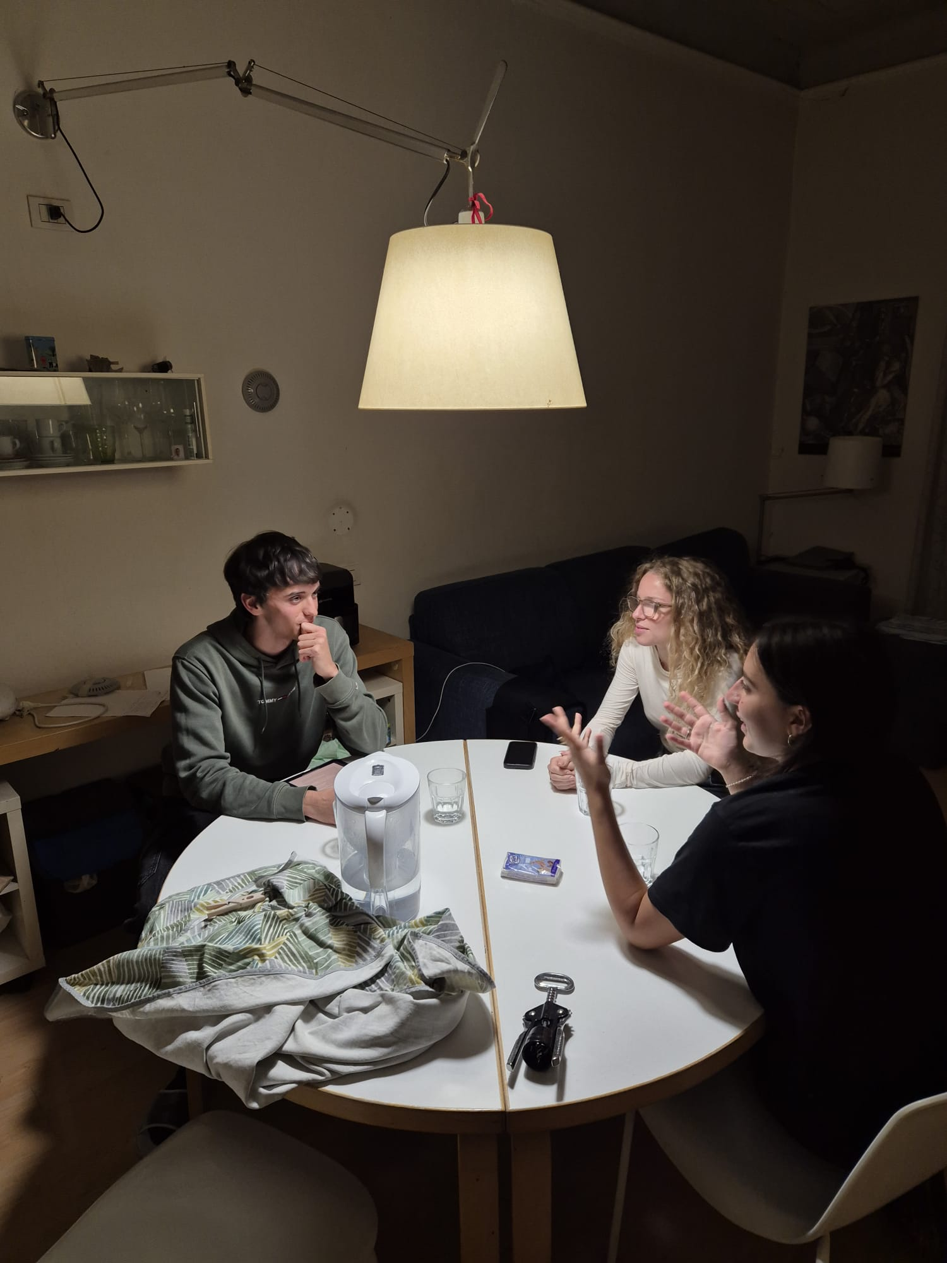
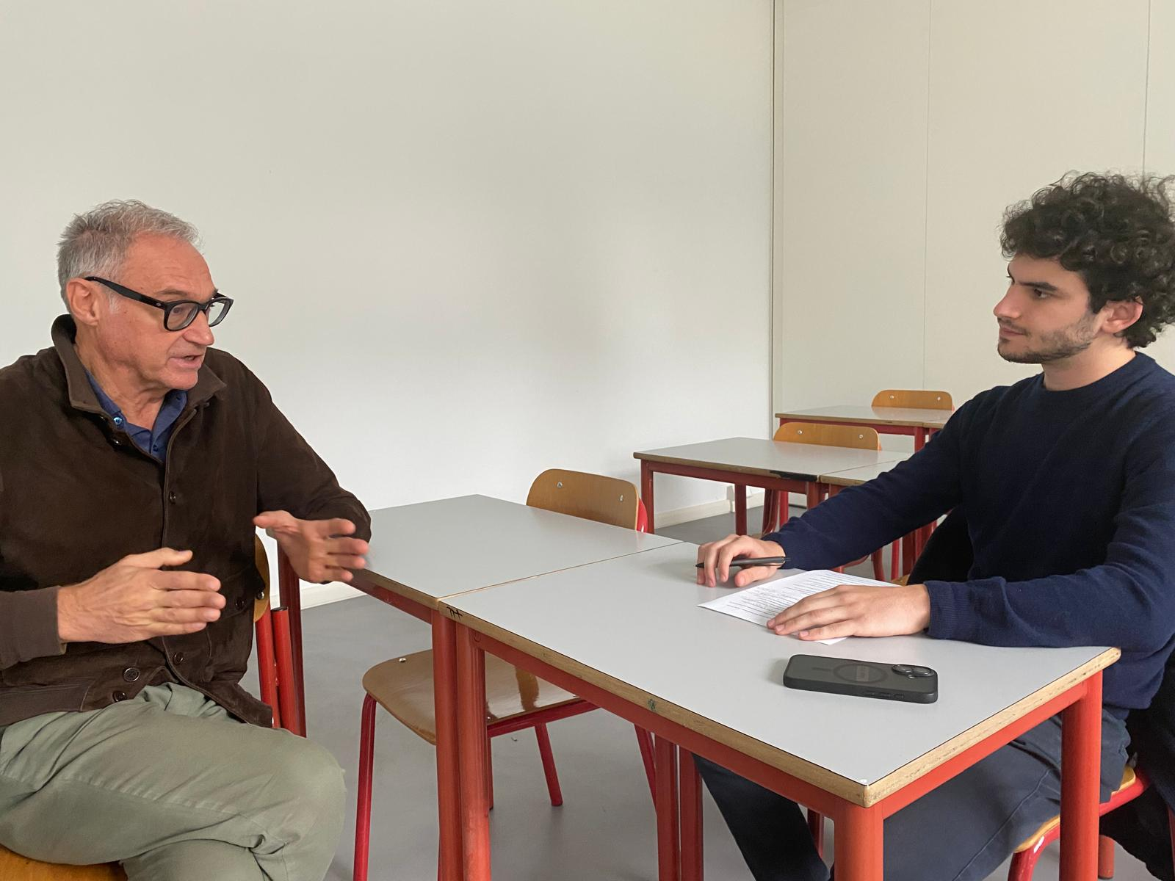

Slide 40
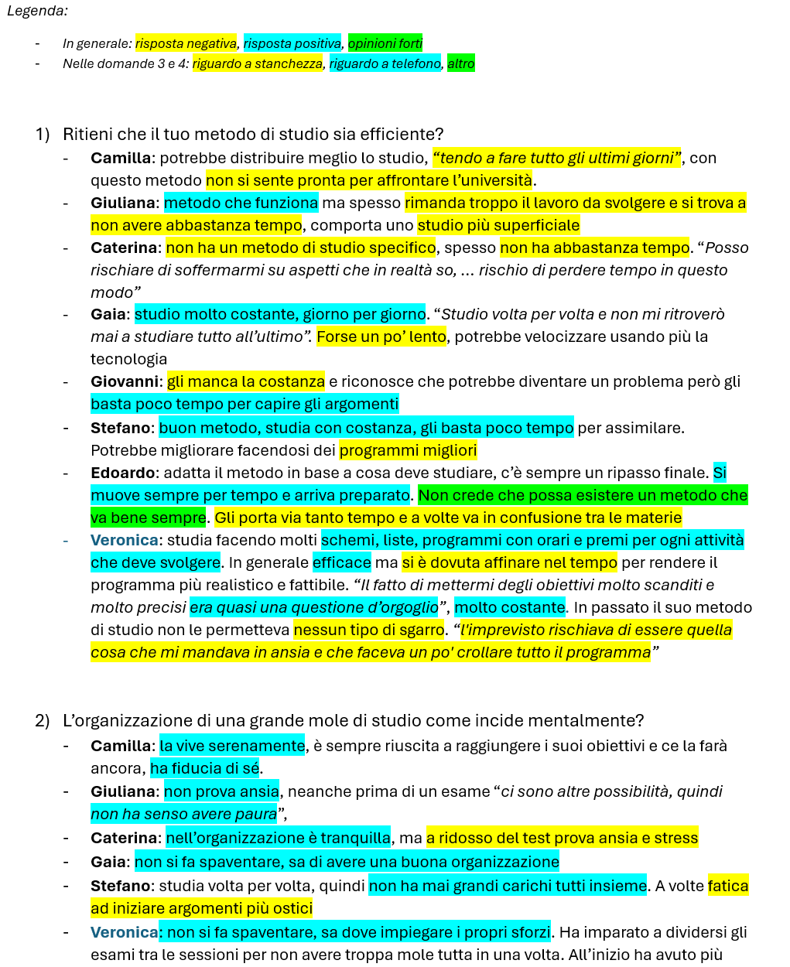
Dopo aver trascritto le interviste, abbiamo svolto un’analisi qualitativa per evidenziare temi chiave, citazioni rilevanti e pattern ricorrenti. Abbiamo utilizzato tre colori per distinguere le risposte: in accordo, in disaccordo o troppo soggettive. A fianco è riportato un esempio del lavoro svolto.

Slide 41
CONCLUSIONI
Molti studenti non hanno un metodo di studio vero e proprio: spesso si affidano alla memoria o improvvisano, con risultati poco costanti.
L’organizzazione e la costanza mancano soprattutto nei periodi di esame, dove prevale stress e discontinuità.
Lo studio in gruppo è visto come un aiuto importante per motivarsi e confrontarsi, ma può diventare una distrazione se non ben gestito.
Le distrazioni digitali (telefono, social) restano uno dei principali problemi di concentrazione.
Le strategie personali ci sono, ma raramente sono stabili.
Secondo gli esperti, il metodo di studio è una competenza che si costruisce nel tempo, unendo organizzazione, motivazione e consapevolezza.
In sintesi: gli studenti sono motivati e consapevoli dei propri limiti, ma serve più guida, equilibrio emotivo e collaborazione per migliorare davvero.

Slide 42


GRAZIE!

